Slide 1
Columbia China 母乳喂养健康教育处方

Slide 2
母乳喂养健康教育处方
母乳喂养的好处:
最营养、最容易吸收
含独特抗体、防病
促进母体康复
预防成年后代谢性疾病
促进婴儿口腔发育
增进母婴感情
对家庭及社会均有益

Slide 3
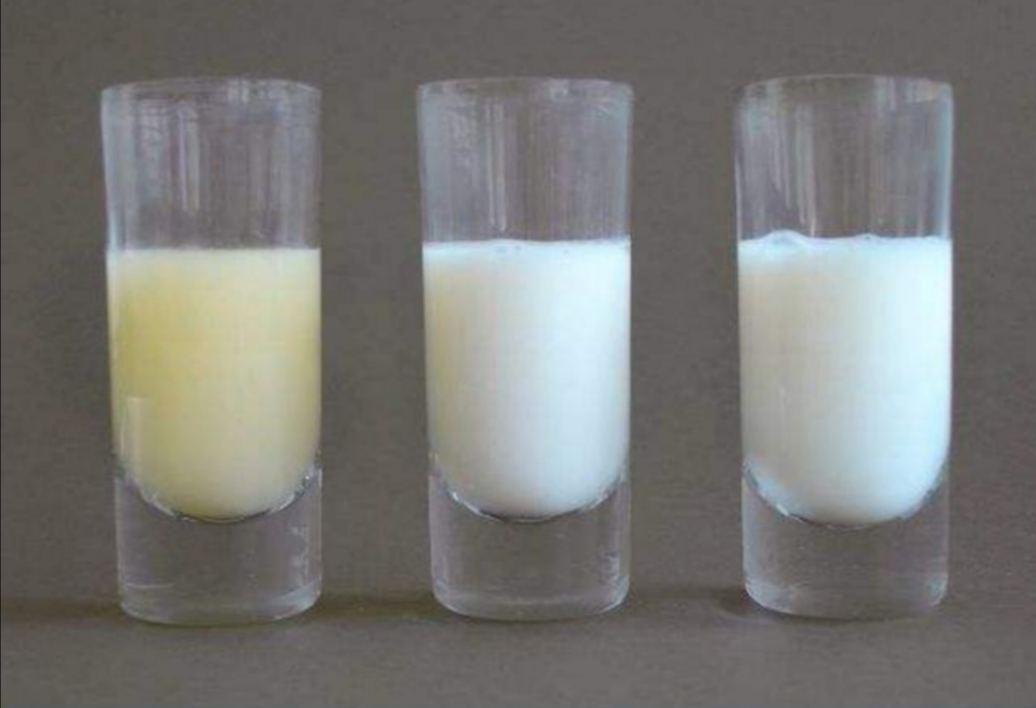
母乳喂养健康教育处方
初乳的重要性：
初乳是母亲产后5天内产生的乳汁，10天之后逐渐转化为成熟乳，期间为过渡乳。初乳颜色为黄色或橘黄色，比较浓稠，蛋白质浓度高并含有丰富的抗体。分娩后越早的乳汁中抗体含量越多，产后5小时内最多。成熟乳颜色比较淡。
初乳
过渡乳
成熟乳
初乳的性质与重要性：
丰富的抗体：保护婴儿，防止感染及过敏；
许多白细胞：抵抗感染；
前列腺素、低聚糖等：促胎粪排出，有助于减轻黄疸；
生长因子：帮助肠道成熟、防止过敏及乳汁不耐受；
丰富的维生素A：减轻感染的严重性，预防眼病

Slide 4
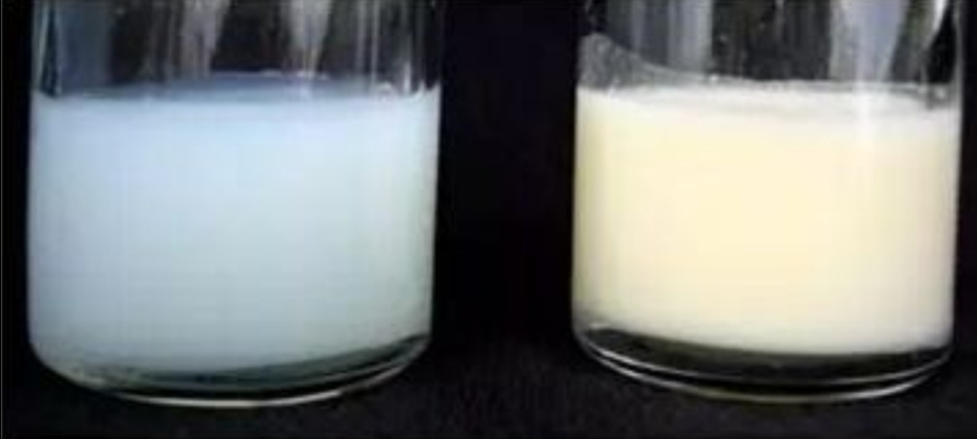
母乳喂养健康教育处方
前奶和后奶：
母乳最大的特点是其成分与婴儿的发育同步变化。在整个哺乳期间，在一天之内，甚至在一次哺乳过程中母乳的成分都可能不一样。
哺乳时，每侧乳房分泌的乳汁分为前奶和后奶。前奶是哺乳开始时的乳汁，外观开起来较稀。含有丰富的蛋白质、乳糖、维生素、无机盐和水分。后奶是哺乳后期产生的乳汁，含的脂肪较多，可提供给婴儿较多的能量，所以尽可能让婴儿吃到后奶，才可以使其获得更多的营养。
前奶
后奶
研究表明：越多的哺乳，乳汁的脂肪含量越高

Slide 5
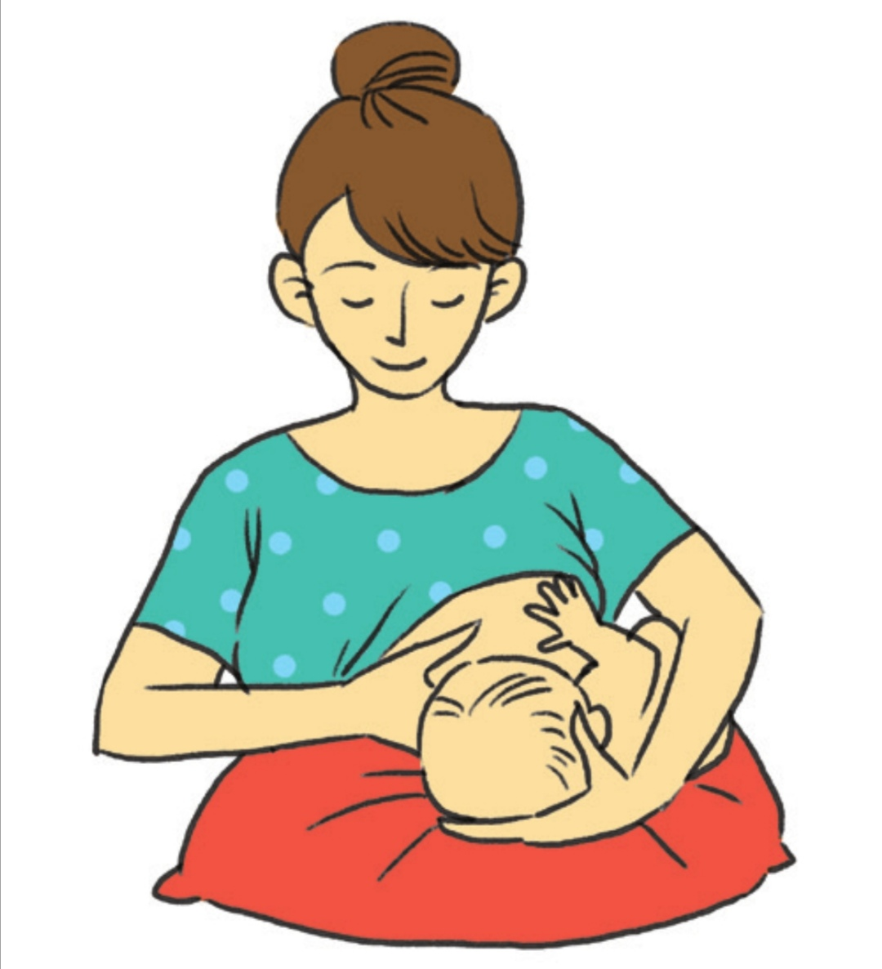
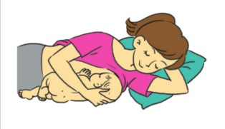
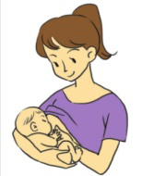
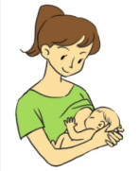
母乳喂养健康教育处方
母乳喂养的时间
目前主张产后立即喂奶，正常足月新生儿出生半小时内就可让母亲喂奶，这样既可防止新生儿低血糖又可促进母乳分泌
孩子吸吮乳头还可刺激母体分泌乳汁，为母乳喂养开个好头。早喂奶能使母亲减少产后出血
橄榄球式：适合新生儿困倦或焦虑的宝宝以及剖宫产手术的妈妈
侧卧式：适合夜间哺乳，也适合剖宫产手术的妈妈
母乳喂养的姿势
摇篮式：用手臂肘关节部位托住宝宝头部
交叉式：用对侧的手臂托住宝宝身体，适合小婴儿
注意：① 母亲的背部及手臂不能悬空；②以母亲体位将就婴儿。

Slide 6
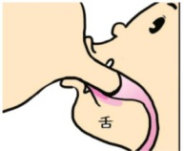

母乳喂养健康教育处方
含接姿势：
嘴张的很大，下唇向外翻；
舌呈勺状环绕乳头及大部分乳晕；
含接时可见到上方的乳晕比下方多；
面颊鼓起呈圆形；
有慢而深得吸允，有时会有暂停，
能看到吞咽动作和听到吞咽声音。
正确托乳房姿势：
把食指至小指四指并拢贴在乳房下的胸壁上；
用食指托住乳房的底部，拇指轻轻放在乳房上方；
母亲的手不应离乳头太近。

Slide 7
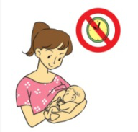
母乳喂养健康教育处方
哺乳的次数：
按需喂养
新生儿出生后就应开始哺乳，并实行按需要不定时喂哺
婴儿出生后的4-8天最需频繁哺乳以促使母乳量迅速增多
对于嗜睡或安静的婴儿，应在白天给予频繁哺乳，以满足其生长发育所需的营养
夜间喂奶：
产后有疲乏，产妇夜间侧卧式哺乳容易睡着，乳房可能挤压宝宝
为避免这种情况的发生，母亲夜间喂奶时最好能坐起

Slide 8
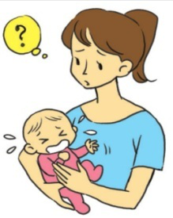
母乳喂养健康教育处方
对于孩子是否吃饱，母亲可以从以下几方面观察。
如果孩子尚未吃饱，则不到下次吃奶时间就哭闹
在哺乳后用奶头触动孩子口角时，如果孩子追寻奶头索食，吃时又更快更多，说明母亲奶量不足。
由于饥饿，可造成婴儿肠蠕动加快，大便次数增多，且便质不正常。
长时间能量不足，可能影响孩子发育，出现体重不增加的状况。

Slide 9
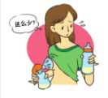
母乳喂养健康教育处方
母亲奶量是否充足：
奶量充足 | 奶量不足
乳房胀满 | 乳房不能胀满，乳汁稀薄
婴儿吃奶有力，每次哺乳均能听到几次到几十次的咽奶声，婴儿能安静入睡或玩耍 | 每次哺乳已超过30分钟而婴儿仍频繁吸吮，或无其他原因婴儿不能安睡，经常啼哭
婴儿每天大便2-3次，呈金黄色，稠粥样 | 大便量少
婴儿体重逐渐增加，发育情况良好 | 婴儿体重不增加或增加不明显

Slide 10

母乳喂养健康教育处方
奶胀的主要原因以及预防方法
主要原因 | 母亲未将乳汁排空。奶胀发生后，如果不及时处理，可造成婴儿吸吮困难、泌乳减少、乳房疼痛和乳头破裂，严重者可发展为乳腺炎
预防方法 | 及早实行按需喂哺，母婴24小时同室及时吸空乳汁。处理的方法有：有热敷乳房，按摩乳头周围的皮肤，不断挤奶直至奶胀消失

Slide 11
母乳喂养健康教育处方
引起母乳不足的原因有哪些？怎样处理？
原因 | 处理
母亲喂奶次数过少（每日少于8次） | 增加哺乳次数，夜间也要喂奶
婴儿吸吮时间不够 | 延长吸吮时间，每侧乳房至少吸吮5-10分钟
过早给婴儿添加辅食 | 停止添加辅食，增加母乳喂养次数
婴儿吃奶的姿势不正确 | 纠正吸奶姿势
母亲缺乏母乳喂养的信心和热情 | 扫除心理障碍，树立“我能成功的进行母乳喂养”的信心
母亲营养不良 | 改善营养条件增加母乳膳食
母亲有病或用药不当 | 积极治疗疾病、慎用或停用影响乳汁分泌的药物

Slide 12
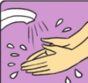
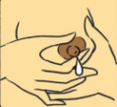

母乳喂养的健康教育处方
母婴分离情况下如何保持泌乳：母亲需学会挤奶的方法：
洗净双手，取舒适体位，容器靠近乳房，拇指食指相对，并分别放在离乳头根部2厘米的乳晕处，其他手指托住乳房
用拇指及食指向胸壁方向轻轻下压，不可压得太深（否则引起乳导管阻塞），压力作用在乳晕下方的乳窦上，乳窦象豆荚或花生，如果摸到了，就一定能够压在乳窦上； 反复一压一放，手指不应在皮肤上滑动，此操作以不引起疼痛为准，第一次可没有奶滴，压几次后就会有奶滴
按一压一放的方法将乳房内每一个乳窦的乳汁都挤出。挤压时不能挤压乳头；一个乳房挤压3-5分钟后，则挤压另一侧乳房，双侧乳房挤奶最长时间不超过30分钟

Slide 13
母乳喂养健康教育处方
母乳的储存及温热
新鲜母乳：室温：25-37℃，可保存4小时，15-25℃，可保存8小时
冷冻母乳：母乳放在≤-18℃的冷冻室内室内时，在3个月之内哺乳自己的婴儿是安全的，不需要进行消毒
冷藏母乳：冰箱冷藏室2-4℃的条件下，母乳可保存24小时。要将母乳用母乳保存袋储存起来，放在冷藏室最冷处
注意：母乳不能保存在37℃以上的条件下。在保鲜时间内哺乳自己的婴儿是安全的，不需要进行消毒。
喂奶前从冰箱冷冻室取出母乳，置于冰箱冷藏室待其解冻，使用前加温至
38-39℃（也可使用温奶器）不要使用微波炉或煮沸加热。每次按照喂养量取出母乳，不要反复加热，如加热后没有吃完则丢弃。

Slide 14
母乳喂养健康教育处方
乳头凹陷怎样处理？
分娩前不需要处理, 分娩后树立母亲信心, 解释婴儿吸吮的是乳晕而不是乳头, 尽早帮助婴儿吸吮试行不同的哺乳体位以便更好地含接,用空针筒抽吸乳头,使其拉长变凸

Slide 15
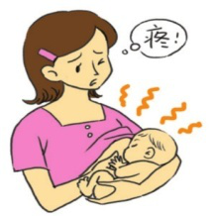
母乳喂养健康教育处方
乳头疼痛、皲裂母乳喂养方法
评估婴儿含接姿势是否正确，纠正不良含接姿势。保护乳头皮肤，哺乳前不要用肥皂、酒精清洗乳头，哺乳时，可将乳汁或乳头修护霜涂于患处，先喂健侧再喂患侧。也可根据乳头皲裂部位及成都选择相应的乳头保护罩，保护乳头进行哺乳。
喂哺婴儿后，挤出一些乳汁或乳头修护霜涂在乳头、乳晕上，再使用日常使用的乳头保护罩，减少衣服的摩擦，有助于皲裂乳头的愈合。
制定部门：妇产科 制定时间：2020.2.28
编号：E-OB-003-A
参考文献：《母乳喂养，宝宝美，妈妈壮》作者姜淑清 译林出版社 2016 22-40
《妇产科护理指南》作者姜梅 人民卫生出版社 2017 284-300

Slide 16
Thank You

